Slide 1

" Если бы я был ректором Российской Магистратуры по бизнес-администрированию, я бы сделал следующее для экспорта своих магистерских программ..."
Тимоти С. Мескон, доктор наук,
Исполнительный вице-президент и
Директор подразделения по
Европе, Ближнему Востоку и Африке
С 1916 г.

Slide 2
Бизнес Образование. Объединяем.
Миссия AACSB International – стимулировать заинтересованность и вовлеченность, форсировать внедрение инновационных идей, а также усиливать степень воздействия в области бизнес-образования.
Видение AACSB International – способствовать трансформации бизнес-образования для целей всеобщего процветания.
Именно такое количество лет AACSB International уже занимается поддержанием качества и продвижением инноваций в ведущих бизнес-школах мира.
Notes:
AACSB International является крупнейшим в мире объединением, занимающимся образованием в сфере бизнеса, и в этом качестве служит точкой встречи преподавателей, студентов и представителей бизнеса, которые объединяются ради единой цели: создать новое поколение великих руководителей. Мы являемся глобальной ассоциацией лидеров в сфере образования и бизнеса, посвятивших себя поддержке и продвижению качественного бизнес-образования по всему миру.

Slide 3
Устанавливая связи
Свыше 80
мероприятий по повышению квалификации и профессиональному росту ежегодно
Свыше 40 000
идейных лидеров, педагогов, волонтеров и новаторов в сфере бизнеса
Обслуживает
свыше 3 миллионов
зачисленных студентов
Поддерживает
свыше10 000
членов профессорско-преподавательского состава, работающих на полной ставке
Notes:
Поскольку наша ассоциация управляется самими членами, и все построено на основе добровольного участия, мы объединяем лидеров образовательного сообщества и промышленности для обмена знаниями и опытом и стимулирования инноваций. Преподаватели бизнес-школ со всего мира – и представители самых передовых компаний в мире – воодушевляют членов ассоциации, предоставляя им новые решения и новые подходы — таким образом мы способствуем качественному профессиональному росту и даем возможность установить важные связи и контакты, что в общем итоге приводит к более насыщенному образовательному процессу.

Slide 4
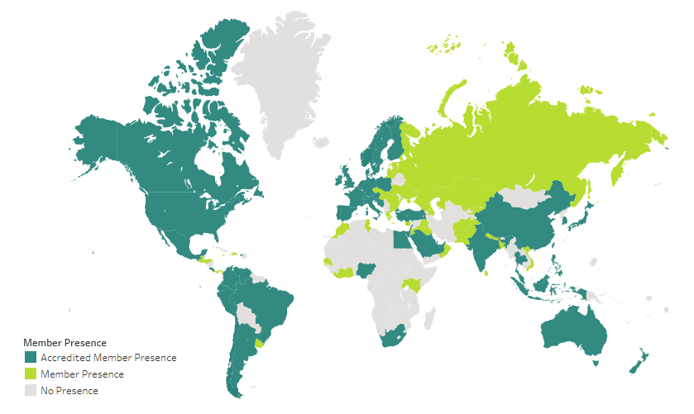
Наше присутствие в мире
Присутствие членов
- аккредитованные члены
- члены
- нет присутствия
Notes:
1527 бизнес-школ (членов) в
97 странах и регионах
789 аккредитованных школ в
53 странах и регионах (менее 5% от примерного числа школ, дающих степени в сфере бизнеса по всему миру)
186 аккредитованных программ по бухучету и аудиту в
8 странах и регионах
65 корпораций/фондов/некоммерческих организаций - членов
Общий бюджет текущих расходов - ориентировочно 29,1 млрд долларов США, в среднем 20,5 млн долларов США на каждую школу*
Приблизительно 104 984 штатных единиц профессорско-преподавательского состава и примерно 2,95 млн зачисленных студентов*

Slide 5
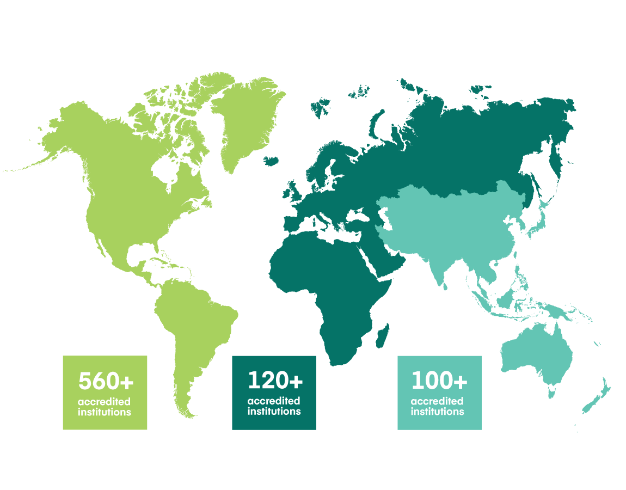
Высочайший стандарт качества, в любом месте
560+ аккредитованных учреждений
120+ аккредитованных учреждений
100+ аккредитованных учреждений
Notes:
Вот уже более века Аккредитация AACSB является синонимом высочайших стандартов в сфере бизнес-образования. Аккредитованные школы успешно прошли жесткий отбор, проведенный их коллегами из сообщества обучения бизнесу, гарантируя, что у них имеются все ресурсы, квалификации и преданность делу, необходимые для предоставления своим студентам высококлассного, ориентированного на будущее образования в сфере бизнеса.

Slide 6

Аккредитация AACSB
  Самые жесткие стандарты совершенства в сфере бизнес-образования
  Демонстрирует профессорско-преподавательскому составу, студентам и представителям бизнеса ваше стремление обеспечивать качество и непрерывное совершенствование
  Сроки проведения аккредитации зависят от вашего региона

Slide 7
В центре внимания - экспорт:
Совместные партнерства/Объединения
1. Типы партнерств / обеспечение сотрудничества
Упражнение: Что у вас есть?
2. Роль и цель в нашей Миссии/Стратегиях
Упражнение: Почему у вас это есть? Побуждающие силы и стимулы
3. Основные проблемы (с точки зрения Аккредитации и Качества)
Упражнение: Где могут появиться проблемы?
4. Идеи об управлении, организации, менеджменте и руководстве текущей деятельностью
Упражнение: Как вы это делаете?
5. Методическая помощь и ресурсы*
*Жюли Хало (Julie Halot), Школа Менеджмента, Гренобль, и Симон Меркадо (Simon Mercado), Парижская высшая коммерческая школа

Slide 8
Что является движущей силой экспортной деятельности?
Повышение уровня образования
Получение дохода
Диверсификация рисков
Престиж и признание
Цели увеличения масштаба
Развитие потенциала
Приобретение мировой репутации

Slide 9
Стандарт 11 Аккредитации AACSB
Основание для решения (Стандарт 11) “[в] совместных программных усилиях, школа должна продемонстрировать, что соответствующие условия, касающиеся контроля качества, включены в соглашения о сотрудничестве, и означенные соглашения исполняются с целью обеспечения высокого качества и непрерывного совершенствования.
Означенные соглашения должны быть нацелены на совместные программы/программы партнерства и гарантировать, что такие программы: демонстрируют формулирование миссии по предлагаемому материалу и для студентов, которым он предназначен;
Более того, школа должна демонстрировать надлежащий и непрерывный контроль и вовлеченность в управление такими программами.

Slide 10
Другие важные факторы / проблемы
Управление
Прозрачность целей/стратегическое соответствие
Управление партнерством
Управление рисками/осуществимость и перспективность
Комплексная юридическая оценка/правовые вопросы и проблемы контроля; Ресурсы
Профессорско-преподавательский состав – подбор и квалификации
Образовательные услуги надлежащего качества и соответствующие всем стандартам
Методики, различающиеся с учреждениями-партнерами
Непрерывное обеспечение качества и самосовершенствование; академические стандарты и равноценность
Равноценные премии и награды
Равноценные методы и результаты оценивания
Равноценное качество преподавания и обучения
Общие программные процессы и непрерывное усовершенствование (Гарантия обучения)

Slide 11
Основные факторы риска
Финансовые убытки
Аккредитация
Репутация учебного учреждения
Уровень удовлетворенности студентов
Уровень удовлетворенности профессорско-преподавательского состава
Интеллектуальная собственность
Признание квалификаций
Уверенность в системе обеспечения качества
Уверенность в системе высшего образования
Уверенность в способе предоставления услуг

Slide 12
Примеры успешности экспорта школ бизнеса / магистратуры по бизнес-администрированию
Россия
Африка
Ближний Восток
Сингапур
Китай
Малайзия
Кипр

Slide 13


Бизнес-школа Кингстонского университета
Работает в сотрудничестве с Российской академией народного хозяйства и государственной службы при Президенте РФ (РАНХиГС) и предлагает программы студенческого обмена между этими двумя учебными заведениями. Студенты выбирают специальность – магистратура по бизнес-администрированию (MBA) или программа МBA для руководителей (Executive MBA), в зависимости от их управленческого опыта.
Свыше 800 студентов окончили программу с момента, как члены научно-педагогического сообщества Кингстонского Университета впервые инициировали сотрудничество с Россией в 1998 г.

Slide 14

Школа бизнеса ESSEC
1 школа, 5 кампусов – 3 страны
Сержи-Понтуаз
Ла-Дефанс, Париж
Сингапур
Рабат (Марокко)
Маврикий

Slide 15






Программы MBA в ОАЭ
В ОАЭ существует более 80 курсов магистратуры по бизнес-администрированию (MBA) на базе более чем 60 университетов и бизнес-школ. 13 из этих курсов являются программами MBA для руководителей (EMBA)

Slide 16

Школа бизнеса INSEAD в Абу Даби

Slide 17

Школа бизнеса INSEAD в Сингапуре
В 1999 г. INSEAD совершил смелый шаг, решившись выделиться из ряда остальных бизнес-школ: он открыл филиал в Азии и стал первой школой бизнеса с двумя полноценными студенческими городками с постоянным профессорско-преподавательским составом – один из них находится в Европе, другой – в Азии.
В 2005 г. началась вторая фаза развития филиала, в результате чего INSEAD расширил свое присутствие в Азии. В 2010-11 гг. школа с большой гордостью отметила десятилетие своего Азиатского филиала.
В 2015 г. INSEAD открыл Центр Подготовки Руководителей (Leadership Development Centre), 6-этажное здание площадью в 10 тыс. кв.м. и стоимостью в 55 млн сингапурских долларов, которое появилось в ответ на растущие потребности Азиатского рынка в подготовке специалистов в области управления и в повышении квалификации руководящих кадров.

Slide 18
Ливерпульский университет
Это еще один университет с репутацией научно-исследовательского центра. Он был основан в 1881 г. и сейчас насчитывает свыше 27 000 студентов.
В университете на данный момент работает свыше 1300 ведущих научных сотрудников. У него также имеется огромное количество партнеров по всему миру, включая Китай.
Сианьский университет Цзяо Тун-Ливерпульский Университет (XJTLU) – это совместное предприятие, которое было основано в 2006 г. в г. Сучжоу на восточном побережье Китая.
XJTLU ставит своей целью провести слияние Западного и Восточного подхода к обучению. Дипломы о высшем образовании можно получить по различным специальностям в сфере точных наук, инженерного дела и управления. Университет присуждает как свой собственный китайский диплом, так и диплом Ливерпульского Университета.

Slide 19
Ноттингемский университет
Основан в 1881 г., и недавно занял 8е место в десятке лучших британских научно-исследовательских университетов.
Ноттингемский университет был первым из британских университетов, который открыл филиал за границей (в 2000 г.). Сейчас у него уже два филиала – в г. Семеньих, Mалайзия, и г. Нинбо в Китае.
Бизнес-школа Ноттингемского университета в Малайзии (NUBS Malaysia) является одним из крупнейших центром образования в сфере управления, а ее миссия – оставаться ведущей международной школой бизнеса, сохраняя высокие стандарты как в обучении, так и в научно-исследовательской деятельности.

Slide 20

Университет Центрального Ланкашира (UCLan)
Университет Центрального Ланкашира (UCLan) является одним из крупнейших университетов Великобритании и насчитывает почти 38 000 сотрудников и студентов. Он особенно славится своими достижениями в сфере бизнеса: UCLan занял второе место в Великобритании по количеству выпускников, открывших свое дело, и за последние 5 лет помог более чем 1000 студентам или выпускникам начать свой бизнес.
UCLan стал первым британским университетом, открывшим филиал на Кипре. Построенный специально для этой цели студенческий городок с современными и хорошо оборудованными лекционными аудиториями открылся в Ларнаке в 2012 г.

Slide 21
Thank you!
Спасибо!

